Slide 1

czyli...
“Zielona skarpeta kontratakuje”
2016-04-07,
Michał Rygielski

Slide 2
Czym jest Greensock?
Najprościej mówiąc jest to zestaw narzędzi do tworzenia interaktywnych animacji.
W skład pakietu wchodzą: - GSAP (zestaw API m.in. do Adobe Flash oraz JavaScript) - TweenLite (super szybki silnik generowania klatek pośrednich) - TweenMax (bardziej rozbudowany silnik od wersji Lite) - TweenNano (odchudzona wersja Lite)

Slide 3
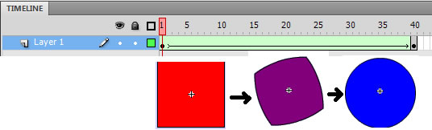
Dla kogo jest Greenshock?
Dla każdego, kto chce ułatwić sobie życie! Jednak biblioteka będzie najbardziej przydatna i efektywna dla programistów, którzy mieli styczność z ActionScript 2 lub 3 oraz wiedzą jak działa Adobe Flash i tamtejszy schemat klatek.

Slide 4
Główne zalety?
Praktycznie wszystkie animacje wykonuje się bardzo prosto i szybko.
Najważniejsze metody:
to()
from()
repeat()
yoyo()
reversed()
kill()
play() i pause()

Slide 5
Przesuwamy obiekt - to()
Wystarczy podać obiekt, który ma być przesunięty i pozycję docelową.
var photo = document.getElementById("box"); TweenMax.to(photo, 2, {x:"1200px"});
lub
TweenMax.to(“box”, 2, {x:"1200px"});

Slide 6
Przesuwamy obiekt - from()
Metoda działa w sposób odwrotny, obiekt zostanie cofnięty z pozycji docelowej.
var photo = document.getElementById("box"); TweenMax.from(photo, 2, {x:"1200px"});
lub
TweenMax.from(“box”, 2, {x:"1200px"});

Slide 7
Powtarzalność animacji - repeat()
Poszczególne animacje można powtarzać wielokrotnie lub w nieskończoność.
TweenMax.from(“#box”, 2, {x:"1200px", repeat: 2});
lub
TweenMax.from(“box”, 2, {x:"1200px"}).repeat(2);

Slide 8
Odbijanie - yoyo()
Poszczególne animacje można powtarzać wielokrotnie lub w nieskończoność.
TweenMax.from(“#box”,2,{x:"1200px",repeat:-1,yoyo:true});
lub
TweenMax.from(“#box”,2,{x:"1200px",repeat:-1}).yoyo(true);

Slide 9
Zawracanie animacji - reversed()
Każdą animację można cofnąć do momentu startu.
var tween = TweenMax.to("#box", 2, {x: "1200px"});
$("#button").click(function(){ tween.reversed(!tween.reversed()); });

Slide 10
Zabijanie animacji - kill()
Animację niezależnie od jej statusu można zniszczyć - anulować.
var tween = TweenMax.to("#box", 2, {x: "1200px"});
$("#button").click(function(){ tween.kill(); });

Slide 11
Start i stop - play() i pause()
Animację niezależnie od jej statusu można zniszczyć - anulować.
var tween = TweenMax.to("#box", 2, {x: "1200px"});
$("#button-pause").click(function(){ tween.pause(); });
$("#button-play").click(function(){ tween.play(); });

Slide 12
Alternatywy dla GreenSock
GreenSock jest głównie narzędziem służącym do animacji więc to ono tutaj wygrywa i każdy kandydat może być tylko narzędziem zastępczym .
Prędkość generowania animacji jest tym co przede wszystkim wyróżnia rozwiązania GreenSock. jQuery przy generowaniu prostych animacji zawierających już 3000 obiektów “dusi” się. Dla GreenSock to żaden problem.
Są jednak inne alternatywy poza jQuery: Zepto, TweenJS, Dojo oraz MooTools.
Do jQuery istnieje także plugin o nazwie jquery.gsap.js, który implementuje w strukturze jQuery funkcjonalności GreenSock.

Slide 13
Ranking - benchmark
GreenSock
jquery.gsap.js
Zepto
MooTools
Dojo
jQuery
TweenJS
31,2 FPS
27 FPS
25,8 FPS
15,6 FPS
9,8 FPS
2,7 FPS
2,3 FPS
Porównanie prędkości* https://greensock.com/js/speed.html
* Generowanie 1000 obiektów, przy roździelczości ekranu 2048x1152

Slide 14
Porównanie z jQuery - właściwości
Właściwości | GreenSock | jQuery
Podstawowe operacje na CSS | jest | brak
Zarządzanie kolorami | jest | jako plugin
Zarządzanie pozycją tła | jest | jako plugin
Boxshadow | jest | jako plugin
Clip | jest | jako plugin
Textshadow | jest | brak
2D transforms | jest | brak
3D transforms | jest | brak
borderRadius | jest | brak
className | jest | brak

Slide 15
Porównanie z jQuery - workflow
Właściwości | GreenSock | jQuery
Łatwe tworzenie sekcji animacji | tak | nie
Elastyczna architektura zorientowana obiektowo | tak | nie
Animowanie obiektów “w tył” | tak | nie
Stopniowe tworzenie animacji | tak | nie
Łatwe zapętlanie animacji | tak | nie
Animowanie wszystkich wartości numerycznych a nie tylko obiektów DOM | tak | nie
Wywoływanie opcji gdy całą sekwencja animacji uległa zakończeniu | tak | nie

Slide 16
Porównanie z jQuery - wyniki
Kto wygrywa? Można pomyśleć, że odpowiedź jest oczywista. Ale wygrywa ...
jQuery

Slide 17
Dlaczego jQuery wygrał?
Odpowiedź jest prosta. Przemawia za nim bardzo duża popularność oraz to, że biblioteka jest darmowa.
GreenSock jest potężnym zbiorem narzędzi do animacji, ale ma jedną wadę. Do zastosowań komercyjnych wymaga licencji. W tym celu należy dołączyć do klubu GreenSock i zarejestrować się na stronie https://greensock.com/club/
Czy to znaczy, że nie należy używać GreenSock? Wręcz przeciwnie!
Zestaw narzędzi GreenSock jest ogromnym zbiorem efektów pozwalający na bardzo proste i szybkie tworzenie animacji, ale nie tylko. Wiele komercyjnych firm używa tych bibliotek do tworzenia interaktywnych stron WWW.

Slide 18
Do czego można jeszcze wykorzystać GreenSock?
Do robienia filmów!
Co prawda nie takich jakie można obejrzeć - chociaż tak na prawdę dużo zależy też od grafika ;)
Jak stworzyć film? Trzeba utworzyć linię czasu i oraz ustalić klatki kluczowe.
var timeLine = new TimelineLite({onUpdate:updateUI});
/* ... */ timeLine .add(getBoxAnimation()) .add(getRectangleAnimation()) .add(getDeerAnimation());

Slide 19
Jeśli zdecyduję się kupić licencję co zyskam?
Kilka dodatkowych pluginów:
physics2D (Zaawansowane zarządzanie fizyką każdego obiektu dodanego do linii czasu)
morphSVG (morphing obieków SVG)
throwProps (zarządzanie podłożem i siatką)
SplitText (dzielenie tekstu)

Slide 20
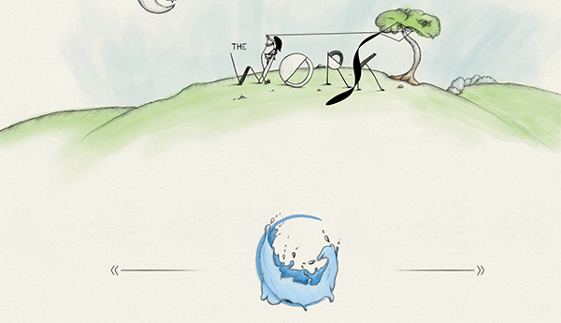
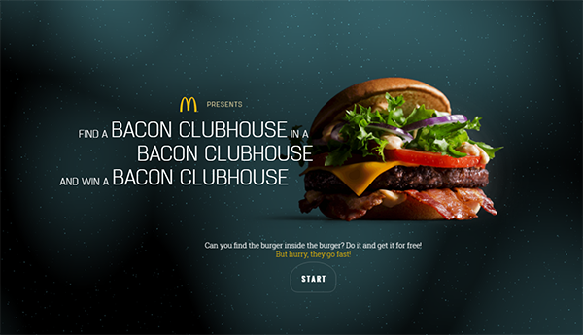
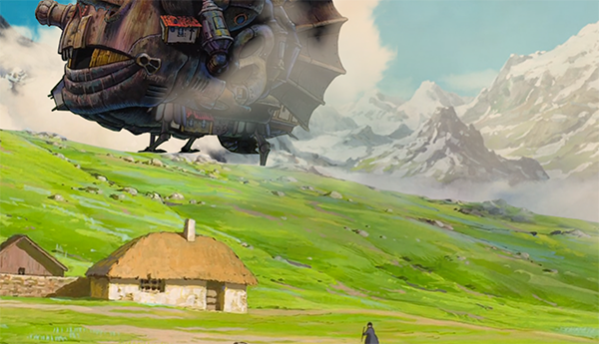
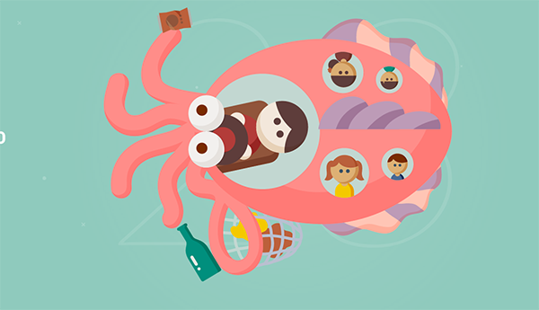
Zastosowania GreenSock w praktyce
Kilka przykładów zastosowania GreenSock

Slide 21
Dzięki za uwagę!
Mam nadzieję, że się podobało.
Na moim koncie na Github można znaleźć wszystkie przykłady, które były tutaj omawiane.
Zapraszam https://github.com/mrygielski/greensock

